Slide 1
Interconexão e barramento
Arquitetura e organização de computadores
Prof. Rodolfo Menardi

Slide 2
Estrutura de interconexão
Um computador consiste em um conjunto de componentes ou módulos de três tipos básicos (processador, memoria e E/S) que se comunicam entre si.
A coleção de caminhos conectando os diversos módulos é chamada de estrutura de interconexão. O projeto dessa estrutura depende das trocas que precisam ser feitas entre os módulos.

Slide 3
Tipos de componentes
Memória: normalmente, um módulo de memória consiste em N palavras de mesmo tamanho. Cada palavra recebe um endereço numérico exclusivo (0, 1, ..., N – 1). Uma palavra de dados pode ser lida ou escrita na memória. A natureza da operação é indicada por sinais de controle de leitura e escrita. O local para a operação é especificado por um endereço.

Slide 4
Tipos de componentes
Módulo de entrada/saída: a E/S é funcionalmente semelhante à memória. Existem duas operações, leitura e escrita. Além disso, um módulo de E/S pode controlar mais de um dispositivo externo. Podemos nos referir a cada uma das interfaces para um dispositivo externo como uma porta, dando a cada uma um endereço exclusivo (por exemplo, 0, 1, ..., M – 1). Além disso, existem caminhos de dados externos para a entrada e saída de dados com um dispositivo externo. Finalmente, um módulo de E/S pode ser capaz de enviar sinais de interrupção ao processador.

Slide 5
Tipos de componentes
Processador: o processador lê instruções e dados, escreve dados após o processamento e usa sinais de controle para controlar a operação geral do sistema. Ele também recebe sinais de interrupção.

Slide 6
Tipos de comunicação
Memória para processador: o processador lê uma instrução ou uma unidade de dados da memoria.
Processador para memória: o processador escreve uma unidade de dados na memoria.
E/S para processador: o processador lê dados de um dispositivo de E/S por meio de um modulo de E/S.
Processador para E/S: o processador envia dados para o dispositivo de E/S.
E/S de ou para a memória: para esses dois casos, um modulo de E/S tem permissão para trocar dados diretamente com a memoria, sem passar pelo processador, usando o DMA.

Slide 7
Estrutura de interconexão
Com o passar dos anos, diversas estruturas de interconexão foram experimentadas. De longe, a mais comum é o barramento e diversas estruturas de barramento múltiplo.

Slide 8
Interconexão de barramento
Um barramento e um caminho de comunicação que conecta dois ou mais dispositivos. Uma característica-chave de um barramento e que ele e um meio de transmissão compartilhado. Múltiplos dispositivos se conectam ao barramento, e um sinal transmitido por qualquer dispositivo esta disponível para recepção por todos os outros dispositivos conectados ao barramento. Se dois dispositivos transmitirem durante o mesmo período, seus sinais serão sobrepostos e ficarão distorcidos. Assim, somente um dispositivo de cada vez pode transmitir com sucesso.

Slide 9
Interconexão de barramento
Tipicamente, um barramento consiste em múltiplos caminhos de comunicação, ou linhas. Cada linha e capaz de transmitir sinais representando o binário 1 e o binário 0. Com o tempo, uma sequencia de dígitos binários pode ser transmitida por uma única linha. Juntas, varias linhas de um barramento podem ser usadas para transmitir dígitos binários simultaneamente (em paralelo). Por exemplo, uma unidade de dados de 8 bits pode ser transmitida por oito linhas de barramento.

Slide 10
Interconexão de barramento
Os sistemas de computação contem diversos barramentos diferentes, que oferecem caminhos entre os componentes em diversos níveis da hierarquia do sistema de computação. Um barramento que conecta os principais componentes do computador (processador, memoria, E/S) é chamado de barramento do sistema. As estruturas de interconexão de computador mais comuns são baseadas no uso de um ou mais barramentos do sistema.

Slide 11
Estrutura do barramento
Um barramento do sistema consiste, normalmente, em cerca de 50 a centenas de linhas separadas. Cada linha recebe um significado ou função em particular. Embora existam muitos projetos de barramento diferentes, em qualquer barramento as linhas podem ser classificadas em três grupos funcionais: linhas de dados, endereço e controle. Além disso, pode haver linhas de distribuição de potencia, que fornecem energia aos módulos conectados.

Slide 12
Estrutura do barramento
Linha de dados: oferecem um caminho para movimentação de dados entre os módulos do sistema. Essas linhas, coletivamente, são chamadas de barramento de dados. O barramento de dados pode consistir em 32, 64, 128 ou ainda mais linhas separadas, sendo que o numero de linhas e conhecido como a largura do barramento de dados.
Notes:
Explicar sobre a velocidade do barramento, usando exemplo de um barramento de 32 bits com dados de 64 bits

Slide 13
Estrutura do barramento
Linhas de endereço: são usadas para designar a origem ou o destino dos dados no barramento de dados. Por exemplo, se o processador deseja ler uma palavra de dado da memoria, ele coloca o endereço da palavra desejada nas linhas de endereço. Claramente, a largura do barramento de endereço determina a capacidade de memoria máxima possível do sistema. Além do mais, as linhas de endereço geralmente também são usadas para endereçar portas de E/S.

Slide 14
Estrutura do barramento
Linhas de controle: são usadas para controlar o acesso e o uso das linhas de dados e endereço. Como as linhas de dados e endereço são compartilhadas por todos os componentes, e preciso haver um meio de controlar seu uso. Os sinais de controle transmitem informações de comando e sincronização entre os módulos do sistema. Os sinais de sincronização indicam a validade da informação de dados e endereço. Os sinais de comando especificam operações a serem realizadas.

Slide 15
Estrutura do barramento
Tipos de comandos de controle:
Escrita de memória: faz com que os dados no barramento sejam escritos no local endereçado.
Leitura de memória: faz com que os dados do local endereçado sejam colocados no barramento.
Escrita de E/S: faz com que os dados no barramento sejam enviados para a porta de E/S endereçada.
Leitura de E/S: faz com que os dados da porta de E/S endereçada sejam colocados no barramento.

Slide 16
Estrutura do barramento
Tipos de comandos de controle:
ACK de transferência: indica que dados foram aceitos no barramento ou colocados nele.
Solicitação de barramento (bus request): indica que um módulo precisa obter controle do barramento.
Concessão de barramento (bus grant): indica que um módulo solicitante recebeu controle do barramento.
Requisição de interrupção (interrupt request): indica que a interrupção está pendente.

Slide 17
Estrutura do barramento
Tipos de comandos de controle:
ACK de interrupção: confirma que a interrupção pendente foi reconhecida.
Clock: sinal de sincronismo.
Reset: inicializa todos os módulos.

Slide 18
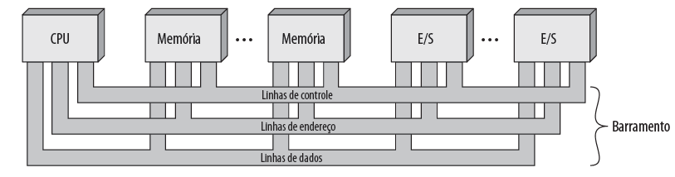

Slide 19
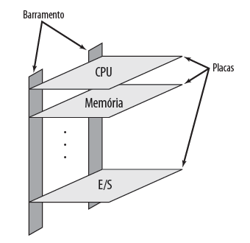

Slide 20
Hierarquia de barramento múltiplo
Se muitos dispositivos estiverem conectados ao barramento, o desempenho será prejudicado. Existem duas causas principais:
Em geral, quanto mais dispositivos conectados ao barramento, maior o tamanho do barramento e, portanto, maior o atraso de propagação.
O barramento pode se tornar um gargalo à medida que a demanda de transferência de dados agregada se aproxima da capacidade do barramento.
Notes:
Esse atraso determina o tempo gasto para os dispositivos coordenarem o uso do barramento. Quando o controle do barramento passa de um dispositivo para outro com frequência, esses atrasos de propagação podem afetar visivelmente o desempenho.
Esse problema pode ser combatido, até certo ponto, aumentando a taxa de dados que o barramento pode transportar e usando barramentos mais largos (por exemplo, aumentando o barramento de dados de 32 para 64 bits). Porém, como as taxas de dados geradas pelos dispositivos conectados (por exemplo, controladores de gráficos e vídeo, interfaces de rede) estão crescendo rapidamente, essa é uma corrida que um barramento único por fim está destinado a perder.

Slide 21
Hierarquia de barramento múltiplo
Assim, a maioria dos sistemas de computação utiliza múltiplos barramentos, geralmente dispostos em uma hierarquia.
Existe um barramento local que conecta o processador a uma memória cache e que pode aceitar um ou mais dispositivos locais. O controlador da memória cache conecta a cache não apenas a esse barramento local, mas a um barramento do sistema ao qual estão conectados todos os módulos da memória principal.
É possível conectar controladores de E/S diretamente no barramento do sistema. Uma solução mais eficiente é utilizar um ou mais barramentos de expansão para essa finalidade. Uma interface de barramento de expansão coloca em um buffer as transferências de dados entre o barramento do sistema e os controladores de E/S no barramento de expansão.
Notes:
Esse arranjo permite que o sistema aceite uma grande variedade de dispositivos de E/S e, ao mesmo tempo, isole o tráfego memória-para-processador do tráfego de E/S.

Slide 22
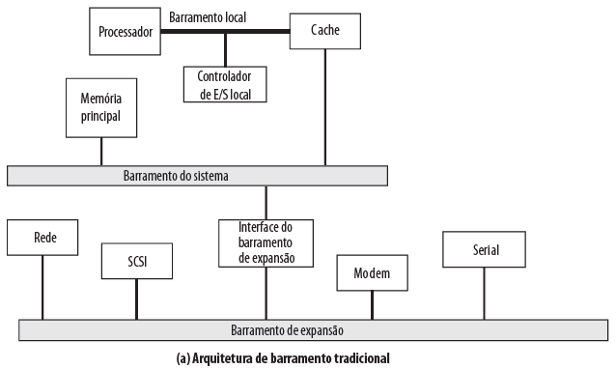

Slide 23
Hierarquia de barramento múltiplo
Essa arquitetura de barramento tradicional é razoavelmente eficaz, mas começa a fracassar quando um desempenho cada vez maior é visto nos dispositivos de E/S. Em resposta a essas demandas crescentes, uma técnica comum usada pela indústria é montar um barramento de alta velocidade que esteja rigorosamente integrado ao restante do sistema, exigindo apenas uma ponte entre o barramento do processador e o barramento de alta velocidade. Esse arranjo às vezes é conhecido como arquitetura mezanino.

Slide 24
Hierarquia de barramento múltiplo
Novamente, existe um barramento local que conecta o processador a um controlador de cache, que por sua vez, é conectado a um barramento do sistema que admite memória principal. O controlador de cache é integrado a uma ponte, que se conecta ao barramento de alta velocidade. Os dispositivos de menor velocidade ainda são aceitos por um barramento de expansão, por meio de uma interface que faz o armazenamento temporário dos dados do tráfego entre o barramento de expansão e o barramento de alta velocidade

Slide 25
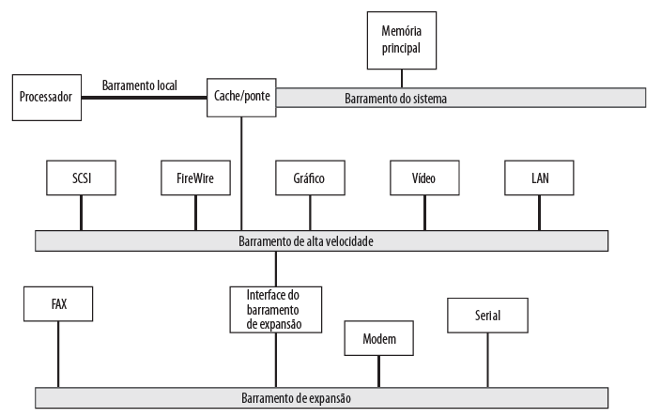

Slide 26
Hierarquia de barramento múltiplo
A vantagem desse arranjo é que o barramento de alta velocidade faz os dispositivos de alta demanda serem integrados mais de perto do processador e, ao mesmo tempo, ele é independente do processador. Assim, as diferenças nas velocidades do processador e do barramento de alta velocidade e as definições da linha de sinal são toleradas. As mudanças na arquitetura do processador não afetam o barramento de alta velocidade, e vice-versa.

Slide 27
Elementos do projeto de barramento
Embora exista uma grande variedade de implementações de barramento diferentes, existem poucos parâmetros ou elementos de projeto básicos que servem para classificar e diferenciar barramentos.

Slide 28
Elementos do projeto de barramento
Tipos de barramento: As linhas de barramento podem ser separadas em dois tipos genéricos: dedicado e multiplexado.
Uma linha de barramento dedicada é atribuída permanentemente a uma função ou a um subconjunto físico de componentes de computador.
Uma linha de barramento multiplexada possui múltiplos propósitos.

Slide 29
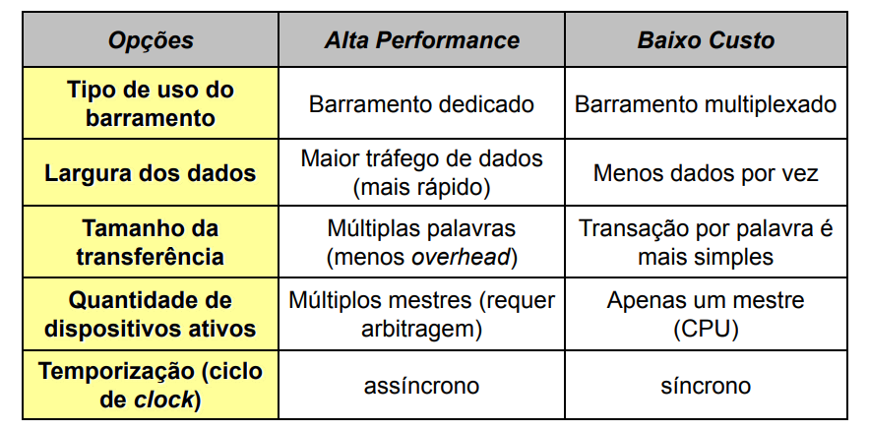

Slide 30
Elementos do projeto de barramento
Métodos de arbitração: Como somente um circuito de cada vez pode fazer transmissões com sucesso pelo barramento, algum método de arbitração e necessário.
Centralizado: um único dispositivo de hardware, chamado de controlador ou arbitro de barramento, e responsável por alocar tempo no barramento.
Distribuído: não existe um controlador central. Ao invés disso, cada módulo contém lógica de controle de acesso e os módulos atuam juntos para compartilhar o barramento.

Slide 31
Elementos do projeto de barramento
Sincronização/Temporização: A temporização do barramento refere-se ao modo como os eventos são coordenados no barramento.
Síncrona: a ocorrência de eventos no barramento é determinada por um clock. O barramento inclui uma linha de clock, sobre a qual um clock é transmitido como uma sequência regular de 1s e os alternados, com a mesma duração.
Assíncrona: a ocorrência de um evento em um barramento segue e depende da ocorrência de um evento anterior.

Slide 32
Elementos do projeto de barramento
Barramento síncrono:
Eventos são determinados pelo relógio (clock).
Barramento de controle inclui linha de clock para todos dispositivos.
Possui um protocolo fixo para enviar o endereço e os dados, em função do nº de ciclos do clock.
Empregado tipicamente em barramentos de memória.
Pouca lógica para transação, rapidez e baixo custo.
Opera na mesma velocidade (sempre a menor) e possui comprimento limitado.

Slide 33
Elementos do projeto de barramento
Barramento assíncrono:
Ciclos de barramento com duração variável (sem clock).
Ocorrência de um novo evento depende de um evento anterior.
Controle por sinais específicos: MSYN e SSYN.
Usado tipicamente em barramentos de E/S.
Mais adaptável e suporta barramentos mais compridos
Maior overhead e necessita de lógica dedicada.

Slide 34
Elementos do projeto de barramento
Largura do barramento: Já explicamos o conceito de largura do barramento. A largura do barramento de dados tem um impacto sobre o desempenho do sistema: quanto mais largo o barramento de dados, maior o número de bits transferidos de cada vez. A largura do barramento de endereço tem um impacto direto sobre a capacidade do sistema: quanto mais largo o barramento de endereço, maior o intervalo de locais que podem ser referenciados.

Slide 35
Elementos do projeto de barramento
Tipos de transferência de dados: Um barramento permite diversos tipos de transferência de dados.
Leitura.
Escrita.
Ler-modificar-escrever.
Leitura-após-escrita.
Bloco.

Slide 36
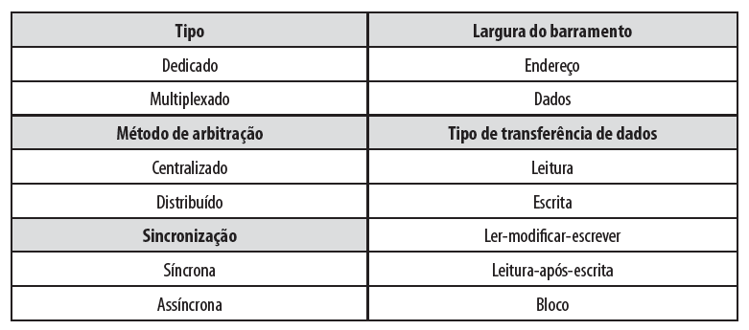

Slide 37
Barramento PCI
O barramento PCI (PCI do inglês peripheral component interconnect) é um barramento de grande largura de banda, independente de processador, que pode funcionar como um barramento periférico. O PCI oferece melhor desempenho de sistema para subsistemas de E/S de alta velocidade. O padrão atual permite o uso de até 64 linhas de dados a 66 MHz, para uma taxa de transferência bruta de 528 MB/s, ou 4,224 Gbps. O PCI é projetado especificamente para atender economicamente os requisitos de E/S dos sistemas modernos; ele requer muito poucos chips para ser implementado e admite outros barramentos conectados a ele.

Slide 38
Barramento PCI
Intel começou a trabalhar no PCI em 1990, para seus sistemas baseados no Pentium, e logo lançou todas as patentes ao domínio público, promovendo a criação de uma associação da indústria, o PCI Special Interest Group (PCI SIG), para desenvolver melhor e manter a compatibilidade das especificações do PCI. O resultado é que o PCI tem sido bastante adotado e está encontrando uso cada vez maior nos sistemas de computadores pessoais, estações de trabalho e servidores.

Slide 39
Barramento PCI
Abaixo segue as definições funcionais obrigatórias do barramento PCI:
Pinos do sistema: incluem os pinos de clock e reset.
Pinos de endereços e de dados: incluem 32 linhas que são multiplexadas no tempo para endereços e dados. As outras linhas nesse grupo são usadas para interpretar e validar as linhas de sinal que carregam os endereços e dados.
Pinos de controle da interface: controlam a temporização de transações e oferecem coordenação entre iniciadores e destinos.
Pinos de arbitração: diferente das outras linhas de sinal PCI, estas não são linhas compartilhadas. Em vez disso, cada mestre PCI tem seu próprio par de linhas de arbitração que a conectam diretamente ao arbitrador do barramento PCI.
Pinos de erros: usado para indicar erros de paridade e outros.

Slide 40
Barramento PCI
Abaixo segue as definições funcionais opcionais do barramento PCI:
Pinos de interrupção: estes são disponíveis para dispositivos PCI que precisam gerar solicitações de serviço (interrupções). Assim como os pinos de arbitração, estes não são linhas compartilhadas. Em vez disso, cada dispositivo PCI tem sua própria linha ou linhas de interrupção para um controlador de interrupção.
Pinos de suporte a cache: esses pinos são necessários para dar suporte a uma memória no PCI que possa ser armazenada em uma memória cache do processador ou de outro dispositivo. Esses pinos permitem os protocolos de cache snoopy.
Pinos de extensão de barramento de 64 bits: incluem 32 linhas que são multiplexadas no tempo para endereços e dados, e que são combinadas com linhas de endereço/dados obrigatórias para formar um barramento de endereço/dados de 64 bits.

Slide 41
Barramento AGP
O barramento AGP (Accelerated Graphics Port - Porta Gráfica Acelerada) surgiu em maio de 1997. A interface AGP foi criada especificamente para a conexão da placa de vídeo, abrindo-lhe canal direto de acesso à memória (DMA - Direct Memory Acess), sem passar pelo controlador de entrada e saída. As placas que utilizam este barramento gráfico precisam, teoricamente, de menos memória integrada, já que podem acessar diretamente os dados gráficos (por exemplo, texturas) armazenados na memória central, tendo assim, teoricamente, custos mais baixos.

Slide 42
Barramento AGP
Versões do barramento AGP:
AGP 1X : 66,66 MHz x 1 (coef.) x 32 bits /8 = 266.67 Mb/s;
AGP 2X : 66,66 MHz x 2 (coef.) x 32 bits /8 = 533.33 Mb/s;
AGP 4X : 66,66 MHz x 4 (coef.) x 32 bits /8 = 1,06 Gb/s;
AGP 8X : 66,66 MHz x 8 (coef.) x 32 bits /8 = 2,11 Gb/s.

Slide 43
Barramento PCI-ex
PCI-Express é o padrão de comunicação criado em 2004 pelo grupo Intel, Dell, HP e IBM para substituir os padrões PCI, PCI-X e AGP que fazem a comunicação entre placas de expansão e a placa mãe, utilizadas em computadores pessoais para transmissão de dados.

Slide 44
Barramento PCI-ex
Cada slot PCIe roda a um, dois, quatro, oito, dezesseis ou trinta e dois caminhos de dados entre a placa mãe e a placa ligada ao slot. A contagem dos caminhos é escrita com um sufixo "x", por exemplo, 1x para um único caminho e 16x para uma placa de dezesseis caminhos.

Slide 45
Barramento PCI-ex
Slots PCIe suportam uma variedade de tamanhos diferentes referenciados a seu número máximo de caminhos, ou seja, 1x, 2x, 4x, 8x, 16x e 32x. Uma placa PCIe caberá em um slot de seu tamanho ou de tamanhos maiores, mas não caberá em um slot PCIe menor.
Cada "caminho" do PCIe 1.1 envia informações a uma taxa de 250 MB/s (250 milhões de bytes/seg) em cada sentido.

Slide 46
Barramento USB
O canal USB (Universal Serial Bus) baseia-se, como seu nome indica, numa arquitetura de tipo série. No entanto, é um interface de entrada/saída muito mais rápida do que as portas seriais padrão. A arquitetura de série foi utilizada para este tipo por duas razões principais: oferece ao usuário velocidade muito mais elevada do que a interface paralela, já que não suporta frequências muito altas (na arquitetura de alta velocidade, os bits que circulam por cada fio chegam atrasados, provocando erros), e os cabos série são bem mais baratos que os cabos paralelos.

Slide 47
Barramento USB
A partir de 1995, o padrão USB foi desenvolvido para a conexão de uma grande variedade de dispositivos. O padrão USB 1.0 propõe dois modos de comunicação: o 12 Mb/s em modo de alta velocidade e o 1.5 Mb/s de baixa velocidade.
O padrão USB 1.1 oferece alguns esclarecimentos aos fabricantes de dispositivos USB mas não altera a velocidade.
O padrão USB 2.0 permite alcançar velocidades de até 480 Mbit/s.

Slide 48
Barramento USB
As especificações do USB 3.0 (SuperSpeed) foram definidas no final de 2008, no entanto, os primeiros produtos compatíveis com o novo padrão começaram a chegar aos consumidores no segundo semestre de 2010. A velocidade de transmissão de dados é de 4,8 Gb/s. O fornecimento de energia do USB 3.0 também foi ampliada, passando de 500 miliamperes do USB 2.0 para 900 miliamperes no USB 3.0.
O USB 3.1 é muito parecido com o USB 3.0, tendo a vantagem em velocidade, que pode chegar a até 10 Gb/s.

Slide 49
